Slide 1
BIENVENID@S
Centro de Investigación Científica de Yucatán, A. C.
CONEXIÓN ETHERNET UTILIZANDO MICROCONTROLADOR

Slide 2

Instructores
Ing. Gamaliel Torres Sánchez
Ing. Julio Alejandro Lugo Jiménez
Ing. Gabriel de Jesús Pool Balam
Ing. Juan Manuel Molina Amaro

Slide 3
TEMAS
Introducción al Ethernet.

Slide 4

Los desarrolladores del Ethernet
INGENIEROS DESAROLLADORES:
BOB METCALFE
DAVID BOGGS
COMPAÑIA:
XEROX,
POSTERIORMENTE:
INTEL Y DEC.

Slide 5
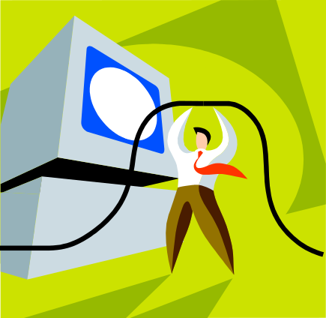
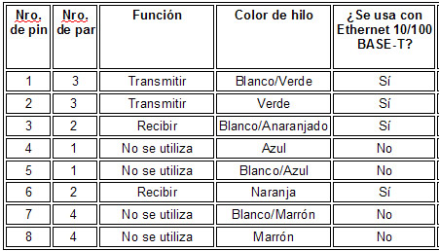
Introducción al Estandar Ethernet
ES UNA INTERFAZ DE 8 HILOS…
La longitud estandar del cable es de 1.82 m o 3 m.

Slide 6
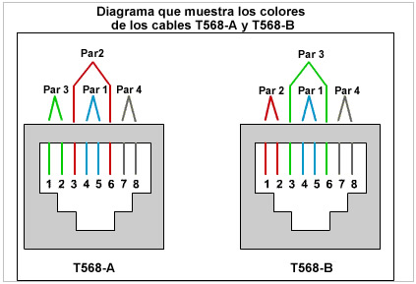

Introducción al Ethernet…
Tengo un cable …
…¿Cuál es el pin 1?
Laptop
pared

Slide 7
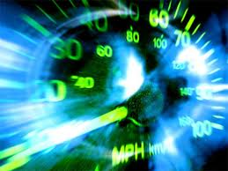
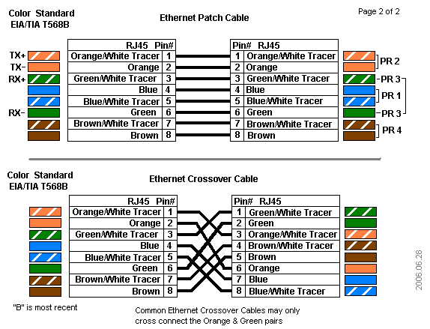
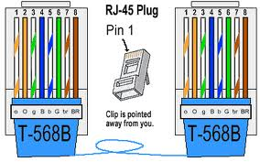
Introducción al Ethernet…

Slide 8

Introducción al Ethernet…
Los datos enviados en Ethernet existen en forma de Tramas. Una trama de Ethernet contiene un encabezado, una sección de datos, y un pie de página que tiene una longitud total de no más de 1518 bytes.
La cabecera de Ethernet contiene la dirección de ambos, del recipiente destino y del emisor.
Los datos enviados a través de Ethernet se transmiten automáticamente a todos los dispositivos en la red.
Mediante la comparación de su dirección Ethernet en contra de la dirección en el encabezado de la trama, cada dispositivo Ethernet prueba de cada trama para determinar si estaba destinado para el y lo lee o descarta la trama en su caso. Los adaptadores de red incorporan esta función en su hardware.

Slide 9
Introducción al Ethernet…
Los dispositivos que quieren transmitir en la red Ethernet primero realizan una comprobación preliminar para determinar si el medio está disponible o si una transmisión ya está en curso.
Si el medio está disponible, el dispositivo emisor transmite por el cable.
Es posible, sin embargo, que dos dispositivos realicen esta prueba en aproximadamente el mismo tiempo y ambos transmitan simultáneamente.
Por diseño, tiene una desventaja en el rendimiento, el estándar Ethernet no evita la transmisión múltiple simultánea.

Slide 10
Introducción al Ethernet…
Cuando estas llamadas Colisiones ocurren, causan que ambas transmisiones fallen y se requiera que ambos dispositivos retransmitan la información.
Ethernet utiliza un algoritmo basado en retrasos aleatorios para determinar el tiempo apropiado de espera entre retransmisiones. El adaptador de Red también es el encargado de implementar este algoritmo.

Slide 11
Introducción al Ethernet…
Hub
El hub es un dispositivo que tiene la función de interconectar las computadoras de una red local.
Su funcionamiento es más simple comparado con el switch y el router: el hub recibe datos procedentes de una computadora y los transmite a las demás. En el momento en que esto ocurre, ninguna otra conmutadora puede enviar una señal. Su liberación surge después que la señal anterior haya sido completamente distribuida.
En un hub es posible tener varios puertos, o sea, entradas para conectar los cable de red de cada computadora. Generalmente, hay hubs con 8, 16, 24 y 32 puertos.
Actualmente, los hubs están siendo reemplazados por los switchs, debido a la pequeña diferencia de costos entre ambos.

Slide 12
Introducción al Ethernet…
Switch
El switch es un aparato muy semejante al hub, pero tiene una gran diferencia: los datos provenientes de la computadora de origen solamente son enviados al la computadora de destino.
Esto se debe a que los switchs crean una especie de canal de comunicación exclusiva entre el origen y el destino. De esta forma, la red no queda "limitada" a una única computadora en el envío de información . Esto aumenta la performance de la red ya que la comunicación está siempre disponible, excepto cuando dos o más computadoras intentan enviar datos simultáneamente a la misma máquina. Esta característica también disminuye los errores (colisiones de paquetes de datos, por ejemplo).
Así como en el hub, un switch tiene varios puertos y la cantidad varía de la misma forma.

Slide 13
Introducción al Ethernet…
Routers
El router es un dispositivo utilizado en redes de mayor porte. Es más " inteligente" que el switch, pues, además de cumplir la misma función, también tiene la capacidad de escoger la mejor ruta que un determinado paquete de datos debe seguir para llegar a su destino. Es como si la red fuera una ciudad grande y el router elige el camino más corto y menos congestionado. De ahí el nombre de router.

Slide 14
Introducción al Ethernet…
Las tarjetas de red tipo Ethernet tienen una pequeña memoria en la que alojan un dato único para cada tarjeta de este tipo.
Se trata de la dirección MAC, y está formada por 48 bits que se suelen representar mediante dígitos hexadecimales que se agrupan en seis parejas (cada pareja se separa de otra mediante dos puntos ":" o mediante guiones "-"). Por ejemplo, una dirección MAC podría ser F0:E1:D2:C3:B4:A5.

Slide 15
Introducción al Ethernet…
MAC son las siglas de Media Access Control y se refiere al control de acceso al medio físico. O sea que la dirección MAC es una dirección física (también llamada dirección hardware), porque identifica físicamente a un elemento del hardware: cada tarjeta Ethernet viene de fábrica con un número MAC distinto. Esto es lo que finalmente permite las transmisiones de datos entre ordenadores de la red, puesto que cada ordenador es reconocido mediante esa dirección MAC, de forma inequívoca.
Cmd. ipconfig /all

Slide 16
Introducción al Ethernet…
.Casi todas las redes de hoy día (y concretamente Internet) utilizan el protocolo IP, que usa otro sistema de direcciones no relacionadas con el hardware.
Cuando un software quiere enviar datos a otro ordenador, normalmente sabe la dirección IP del ordenador destinatario, pero no sabe realmente cómo hacerle llegar los datos (físicamente). Hay otro protocolo llamado ARP (Protocolo de Resolución de Direcciones) que es el encargado de averiguar la dirección MAC correspondiente a una dirección IP, y así se pueden enviar físicamente los datos desde un ordenador a otro. No hay relación alguna entre la dirección IP y la dirección MAC, pero el protocolo ARP y la red cuentan con mecanismos para averiguar en cualquier momento cuál es esa correspondencia.

Slide 17
Introducción al Ethernet…
Los equipos comunican a través de Internet mediante el protocolo IP (Protocolo de Internet).
Este protocolo utiliza direcciones numéricas denominadas direcciones IP compuestas por cuatro números enteros (4 bytes) entre 0 y 255, y escritos en el formato xxx.xxx.xxx.xxx. Por ejemplo, 194.153.205.26 es una dirección IP en formato técnico.
Los equipos de una red utilizan estas direcciones para comunicarse, de manera que cada equipo de la red tiene una dirección IP exclusiva.

Slide 18
Introducción al Ethernet…
Cómo descifrar una dirección IP
Una dirección IP es una dirección de 32 bits, escrita generalmente con el formato de 4 números enteros separados por puntos. Una dirección IP tiene dos partes diferenciadas:
los números de la izquierda indican la red y se les denomina netID (identificador de red).
los números de la derecha indican los equipos dentro de esta red y se les denomina host-ID (identificador de host).
Veamos el siguiente ejemplo:

Slide 19
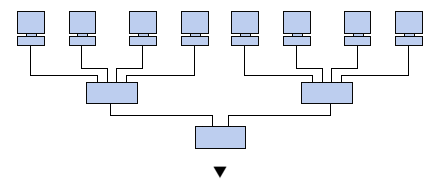
Introducción al Ethernet…
Observe la red, a la izquierda 194.28.12.0. Contiene los siguientes equipos:
194.28.12.1 a 194.28.12.4
Observe la red de la derecha 178.12.0.0. Incluye los siguientes equipos:
178.12.77.1 a 178.12.77.6
En el caso anterior, las redes se escriben 194.28.12 y 178.12.77, y cada equipo dentro de la red se numera de forma incremental.

Slide 20
Introducción al Ethernet…
Las dirección de una máquina se compone de dos partes cuya longitud puede variar:
· Bits de red: son los bits que definen la red a la que pertenece el equipo.
· Bits de host: son los bits que distinguen a un equipo de otro dentro de una red.
Los bits de red siempre están a la izquierda y los de host a la derecha, veamos un ejemplo sencillo:
Bits de Red Bits de Host
10010110 11010110 10001101 11000101
150.214.141. 197

Slide 21
Introducción al Ethernet…
La máscara de red es un número con el formato de una dirección IP que nos sirve para distinguir cuando una máquina determinada pertenece a una subred dada, con lo que podemos averiguar si dos máquinas están o no en la misma subred IP.
En formato binario todas las máscaras de red tienen los "1" agrupados a la izquierda y los "0" a la derecha.
Para llegar a comprender como funciona todo esto podríamos hacer un ejercicio práctico.

Slide 22
Introducción al Ethernet…
Ejercicio 2 Pasamos ahora a complicar un poco más la cosa. Como hemos leído antes la dirección IP se compone de dos partes la dirección de red y la dirección de host (máquina o PC). Imaginemos que en nuestra red solo hace falta 128 equipos y no 254 la solución sería dividir la red en dos partes iguales de 128 equipos cada una.
Primero cogemos la máscara de red.
Dirección de red Dirección de host.
________.________.________.________
255.255.255.0 11111111.11111111.11111111.00000000
Si lo que queremos es crear dos subredes de 128 en este caso tenemos que coger un bit de la parte de identificativa del host.

Slide 23
Introducción al Ethernet…
Por lo que la máscara de red quedaría de esta manera.
Dirección de red Dirección de host.
________.________.________.x._______
255.255.255.128 11111111.11111111.11111111.10000000
Donde X es el bit que hemos cogido para dicha construcción. Por lo que el último octeto tendría el valor 10000000 que es 128 en decimal.
Si la dirección de red que hemos utilizado es la 150.214.141.0 al poner esta máscara de red tendríamos dos subredes.
La 150.214.141.0 y la 150.214.141.128 que tendrían los siguientes rangos IP:
La 150.214.141.0 cogería desde la 150.214.141.1 hasta la 150.214.141.127
La 150.214.141.128 sería pues desde la 150.214.141.128 hasta la 150.214.141.254.
La máscara de red para las dos subredes sería la 255.255.255.128.

Slide 24
Introducción al Ethernet…
Comprobar.
Sea la máscara de red 255.255.255.128
La dirección de red 150.214.141.128
Comprobar si las siguientes direcciones pertenecen a dicha subred.
150.214.141.134
150.214.141.192
150.214.141.38
150.214.141.94
Si hemos realizado el ejercicio se tiene que comprobar que:
150.214.141.134 150.214.141.192 pertenecen a la subred 150.214.141.128
150.214.141.38 150.214.141.94 pertenecen a la subred 150.214.141.0

Slide 25
Introducción al Ethernet…
La «puerta de enlace» o GATEWAY es normalmente un equipo informático configurado para dotar a las máquinas de una red local (LAN) conectadas a él de un acceso hacia una red exterior, generalmente realizando para ello operaciones de traducción de direcciones IP (NAT: Network Address Translation).

Slide 26
Introducción al Ethernet…
Esta capacidad de traducción de direcciones permite aplicar una técnica llamada IP Masquerading (enmascaramiento de IP), usada muy a menudo para dar acceso a Internet a los equipos de una red de área local compartiendo una única conexión a Internet, y por tanto, una única dirección IP externa.
Generalmente, cuando se tiene una red local, todos los ordenadores de la red salen a Internet a través de un ordenador o hardware que se encarga de gestionar las conexiones con Internet.

Slide 27
Introducción al Ethernet…
TCP/IP
Protocolo de comunicación básico de Internet e Intranet y permite la comunicación punto a punto entre los distintos ordenadores de la red.

Slide 28
Introducción al Ethernet…
El uso de puertos
Diversos programas TCP/IP pueden ejecutarse simultáneamente en Internet (por ejemplo, pueden abrirse diferentes navegadores de manera simultánea o navegar por páginas HTML mientras se descarga un archivo de un FTP).
Cada uno de estos programas funciona con un protocolo. A veces el equipo debe poder distinguir las diferentes fuentes de datos.

Slide 29
Introducción al Ethernet…
Por lo tanto, para facilitar este proceso, a cada una de estas aplicaciones puede serle asignada una dirección única en equipo, codificada en 16 bits: un puerto (por consiguiente, la combinación de dirección IP + puerto es una dirección única en el mundo denominada socket).

Slide 30
Introducción al Ethernet…
De esta manera, la dirección IP sirve para identificar de manera única un equipo en la red mientras que el número de puerto especifica la aplicación a la que se dirigen los datos.
Así, cuando el equipo recibe información que va dirigida a un puerto, los datos se envían a la aplicación relacionada. Si se trata de una solicitud enviada a la aplicación, la aplicación se denomina aplicación servidor. Si se trata de una respuesta, entonces hablamos de una aplicación cliente.

Slide 31
Introducción al Ethernet…
El número de puerto casi nunca es necesario en nuestro navegador de Internet ya que por defecto se utiliza el puerto 80 del protocolo http.

Slide 32
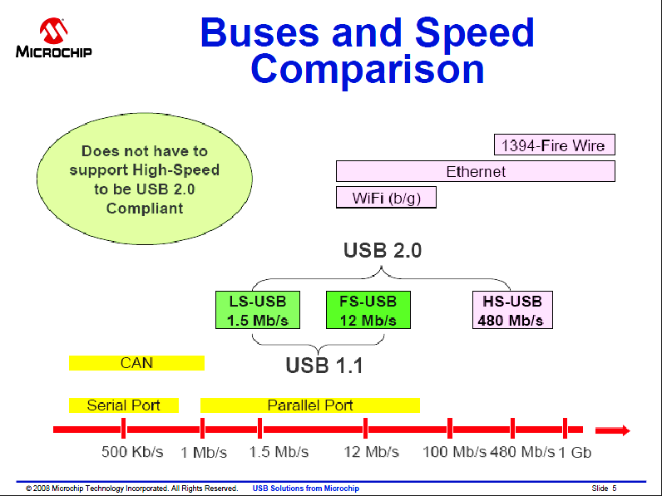
Ethernet vs OTROS BUSES

Slide 33
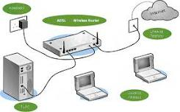
Ejemplo: Emmbedded Web Server
Preparativos en el ALUX:
Ir a la carpeta …\PIC Ethernet Server\
Abrir con CCS el archivo ex15.c
Compilar el Programa.
Grabar al Alux el código ex15.hex generado.

Slide 34
Ejercicios

Slide 35
Analizando el código…
La carpeta del ejemplo PIC Ethernet Web Server
Contiene la carpeta tcpip con los archivos .h necesarios para la compilación del programa.
Estos archivos .h han sido intencionalmente modificados para su trabajo con el Alux.

Slide 36
Analizando el código…
Las modificaciones están comentadas en los mismos archivos, sin embargo se pueden mencionar los puntos más importantes:
Ex15.c
Contiene la página Web Embebida en formato html.

Slide 37
Analizando el código…
Ccstcpip.h
contiene la descripción de los fusibles del CHIP utilizado.
La frecuencia de trabajo elegida no puede ser mayor a 32MHz para este CHIP, sino el programa completo no funciona.
Contiene:
La dirección MAC del ALUX.
La dirección IP del ALUX
La Network Gateway
La Máscara de Subred

Slide 38
Analizando el código…
http.h
Define el puerto HTTP al valor 80. línea 34.

Slide 39
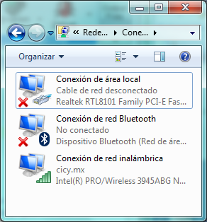
Ejemplo Emmbedded…
Preparativos en la PC:
Configuración del adaptador:
Click derecho sobre Conexión de área Local;
click – Propiedades;
Doble click - Protocolo de Internet versión 4.

Slide 40
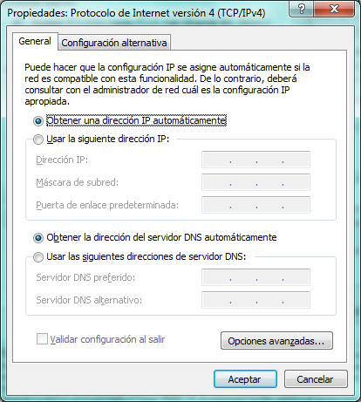
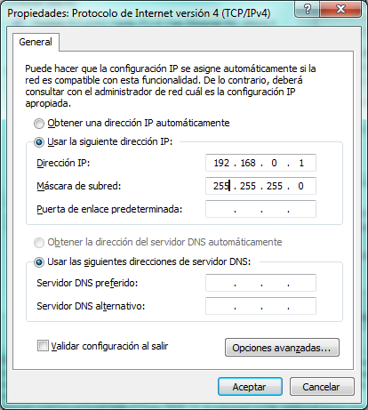
Ejemplo Emmbedded…
Preparativos en la PC:
De: Cambiar a:

Slide 41
Ejemplo Emmbedded…
Preparativos en la PC:
Conectar el Alux al puerto Ethernet de la PC, utilizando un cable “Cruzado” de red.
Alimentar al Alux y esperar unos 10 segundos.
Abrir el Internet Explorer y teclear en la barra de direcciones: 192.168.0.110 (que es la dirección especificada en el programa ex15.c), aceptar.
La página html grabada en el PIC debe mostrarse.

Slide 42
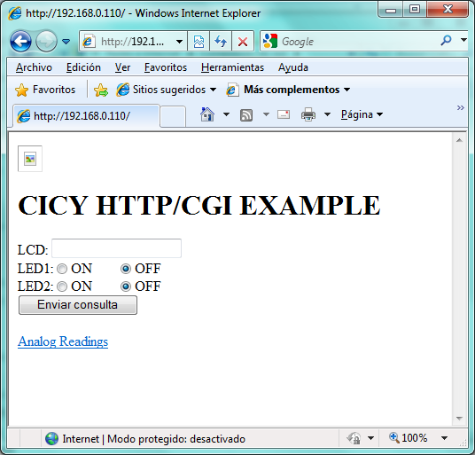
Web Server
Vista de la Página mostrada en el IE

